Slide 1
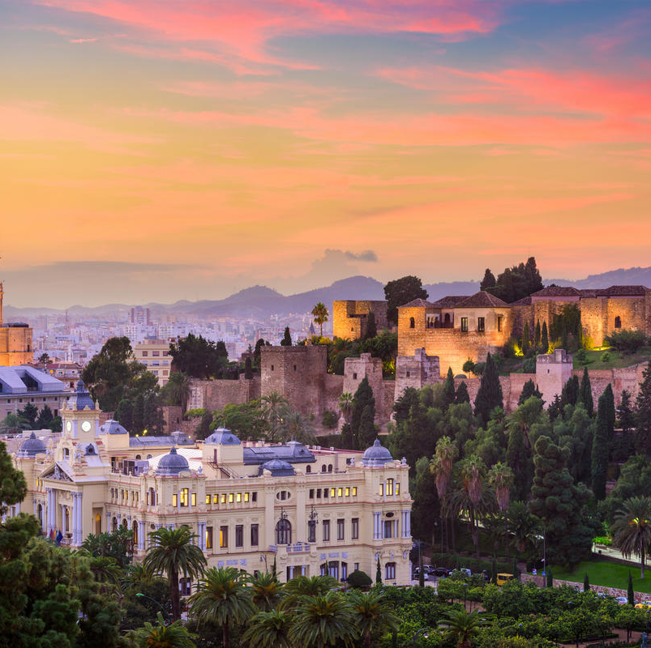
Malaga
Stanisław Gut-Kominek, Małgorzata Szczerba

Slide 2
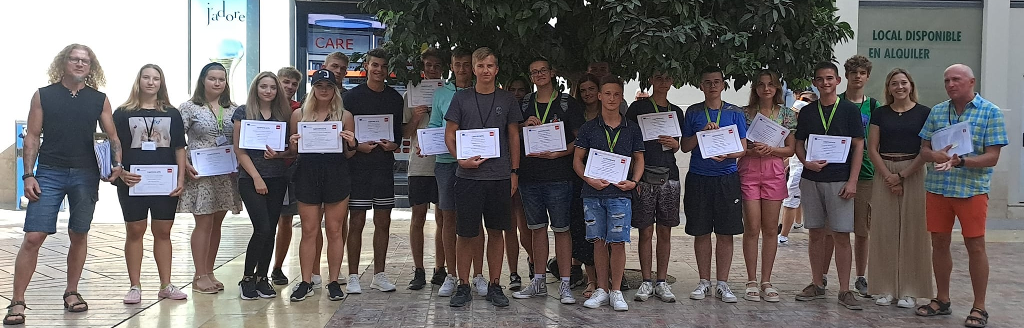
Praktyki Erasmus odbyły się w hiszpańskiej Maladze, w terminie 19.09-07.10 2022r. W projekcie brało udział dwudziestu uczniów ZSHT z różnych kierunków zawodowych, piekunami była dwójka nauczycieli- mgr Sebastian Kucharski oraz mgr Rafał Dorociuk.

Slide 3
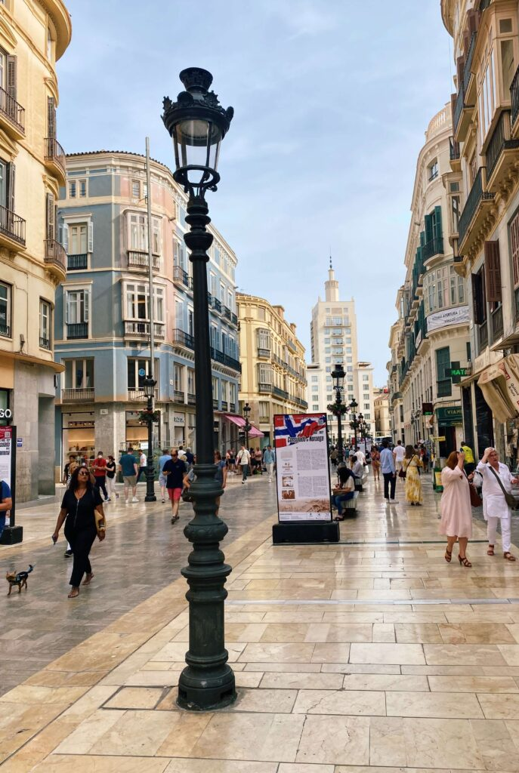
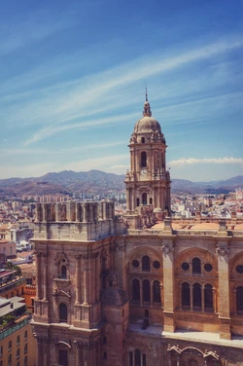
Wybierając się do Malagi, warto mieć na uwadze, że to jedno z najstarszych miast Europy. Katedra w Maladze czyli najbardziej charakterystyczny budynek starego miasta powstała w latach 1528-1782, zaprojektowana przez projektanta Diego de Siloé. Można zwiedzać ją w środku, a nawet wybrać się na zwiedzanie dachu katedry!

Slide 4
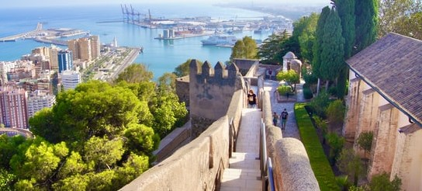
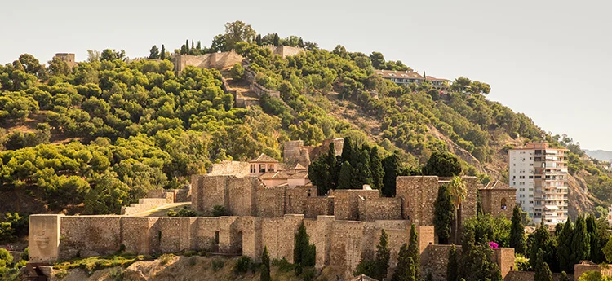
Zamek Gibralfaro i twierdza Alcazaba.
Alcazaba to była twierdza arabskich władców górująca nad Malagą. To z niej zarządzano strukturami państwowymi aż do czasów, gdy Chrześcijanie odbili arabską część Półwyspu Iberyjskiego. Krótko po tym korzystali z niej także władcy hiszpańscy jednak już w XVIII wieku twierdzę porzucono i przekształcono w dzielnicę mieszkaniową dla ubogich. Powyżej Alcazaby znajduje się Zamek Gibralfaro, który pełnił w przeszłości ważną funkcję obronną, dziś zaś stanowi główny punkt widokowy na miasto.

Slide 5
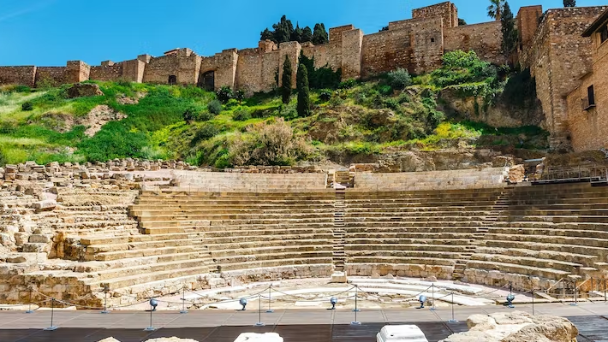
Ruiny Rzymskiego Teatru w Maladze
Tuż pod twierdzą Alcazaba znajdują się ruiny Rzymskiego Teatru w Maladze. Teatr został zbudowany w I wieku p.n.e. podczas panowania cesarza Augusta.

Slide 6
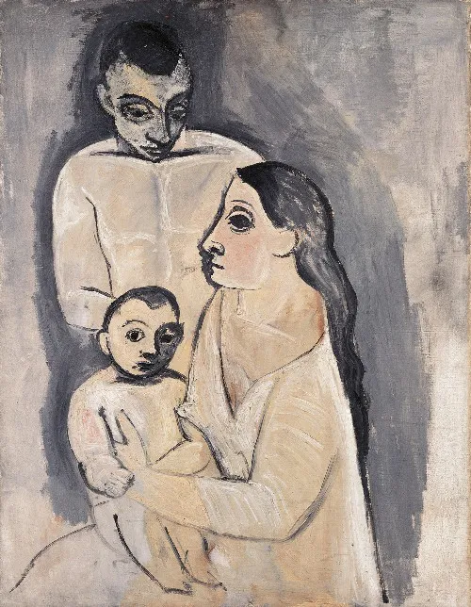
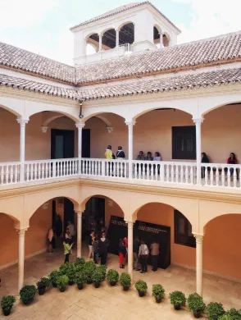
Museo Picasso
Muzeum znajduje się w odrestaurowanym, szesnastowiecznym pałacu hrabiów Buenavista. Prezentuje ono ponad 200 dzieł Picassa podarowanych tej instytucji przez jego spadkobierców. Ekspozycja prowadzi nas przez całą twórczość artysty od początków jego działalności aż do ostatniego namalowanego przez niego dzieła – „Mężczyzna, kobieta i dziecko” z 1972 roku.

Slide 7
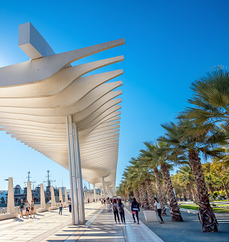
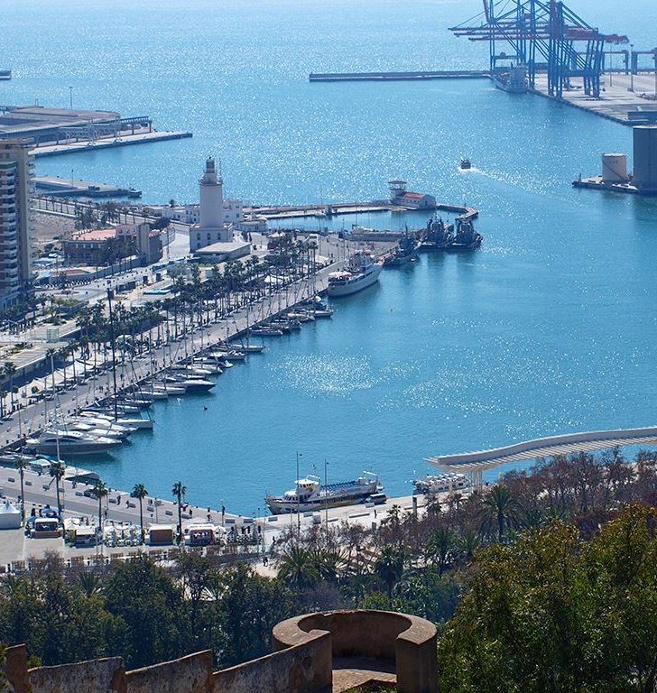
Puerto de Malaga: port i nadmorski deptak
Idealnym miejscem na spacer po Maladze jest promenada- są palmy, papugi i nowoczesna aranżacja historycznego deptaku.

Slide 8
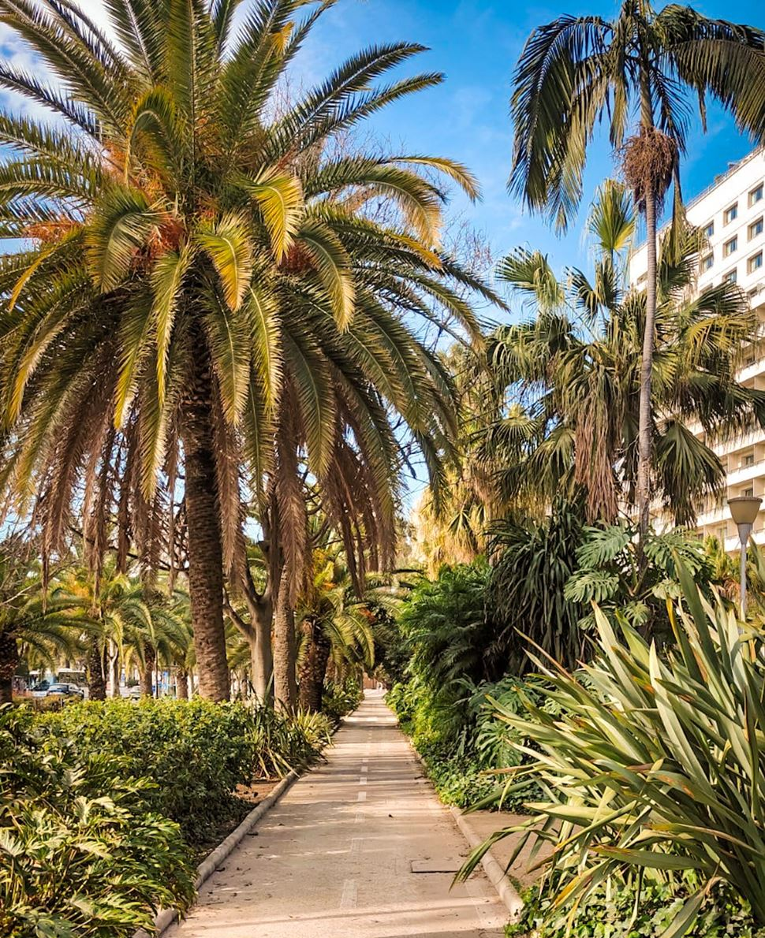
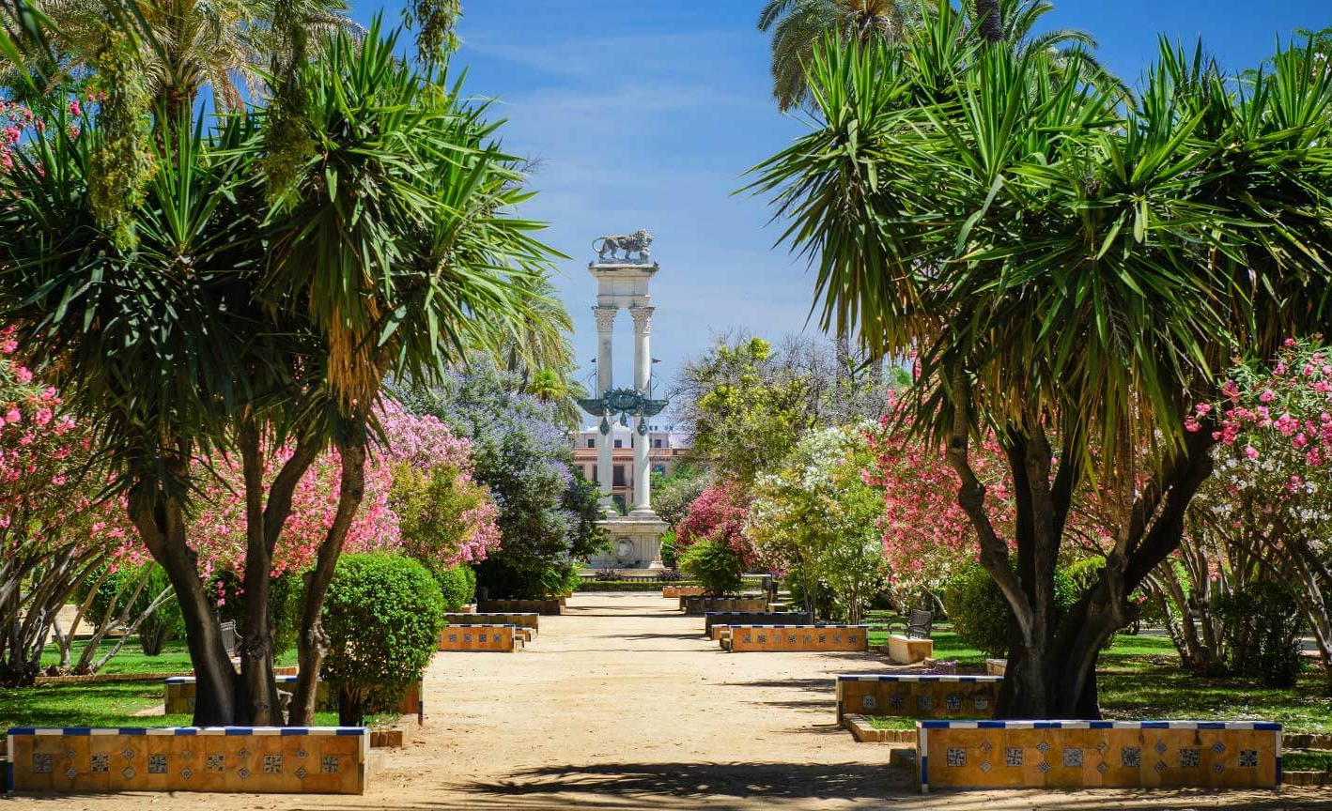
Tuż obok portu jest piękny park palmowy. Powstał on w latach 90. XIX wieku. Znajduje się tam sporo ciekawych, tropikalnych roślin.
Parque de Malaga

Slide 9
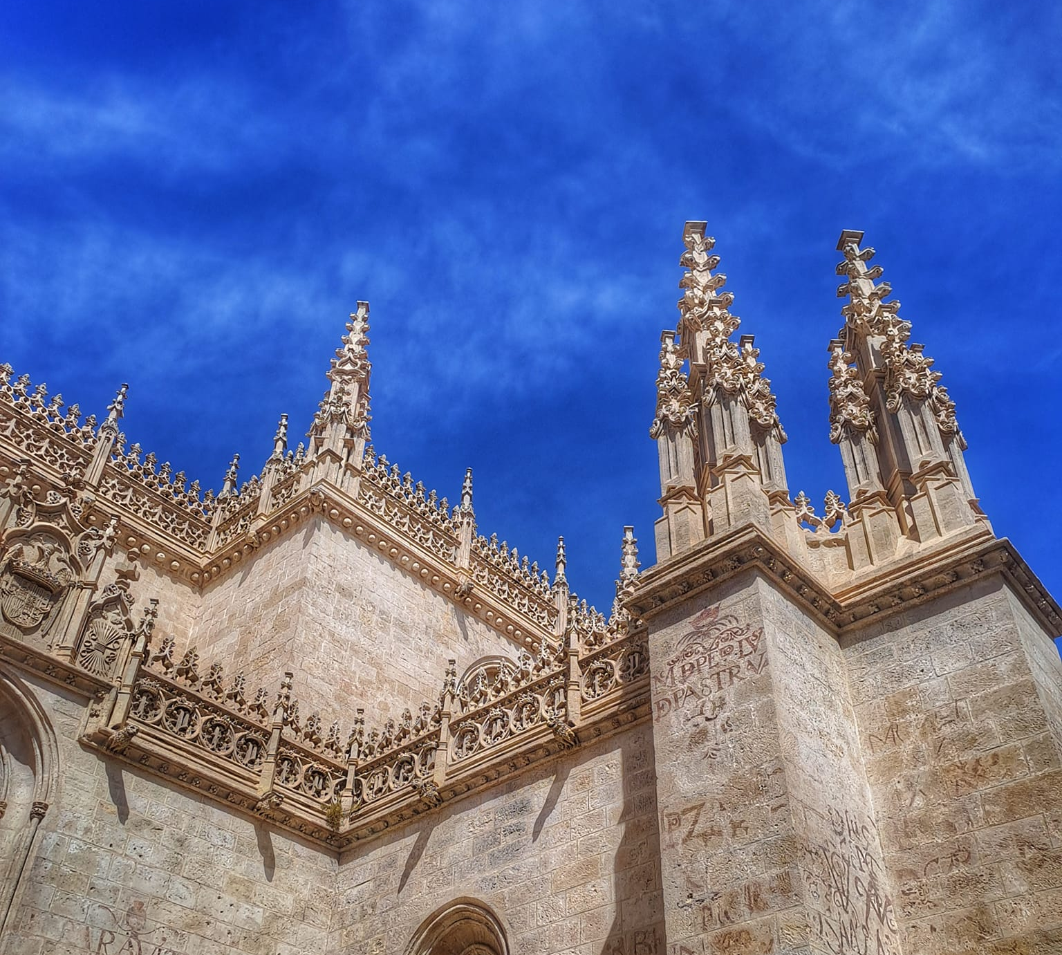
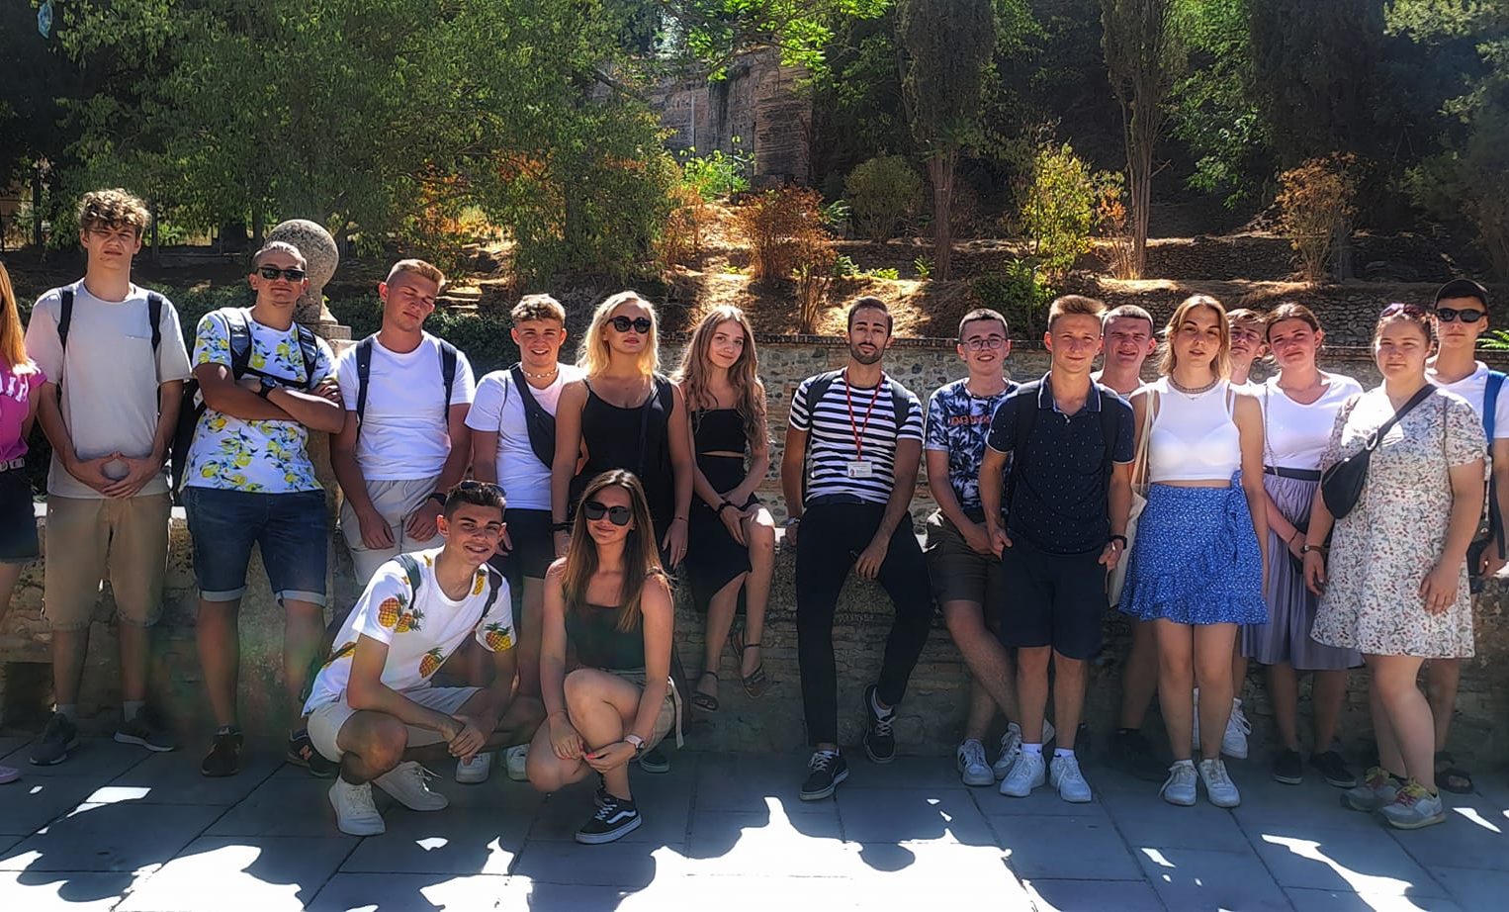
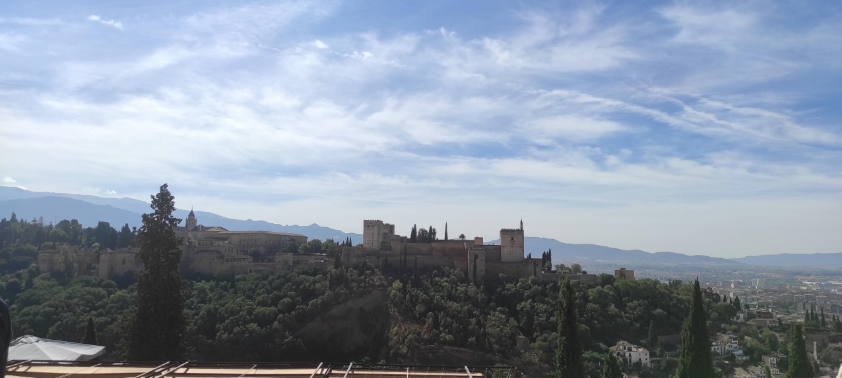
Granada

Slide 10
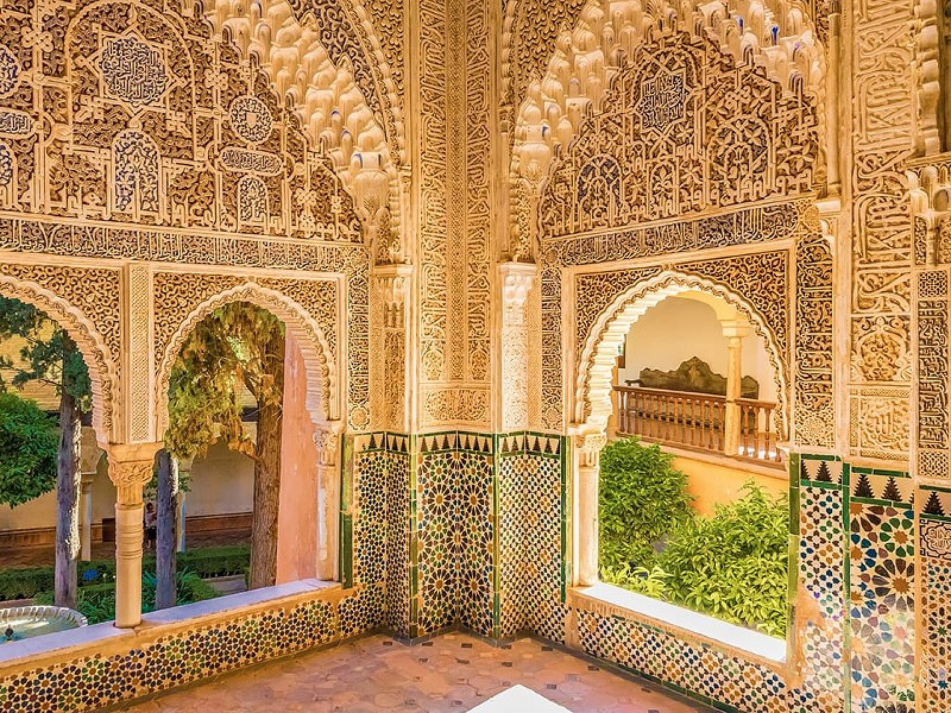
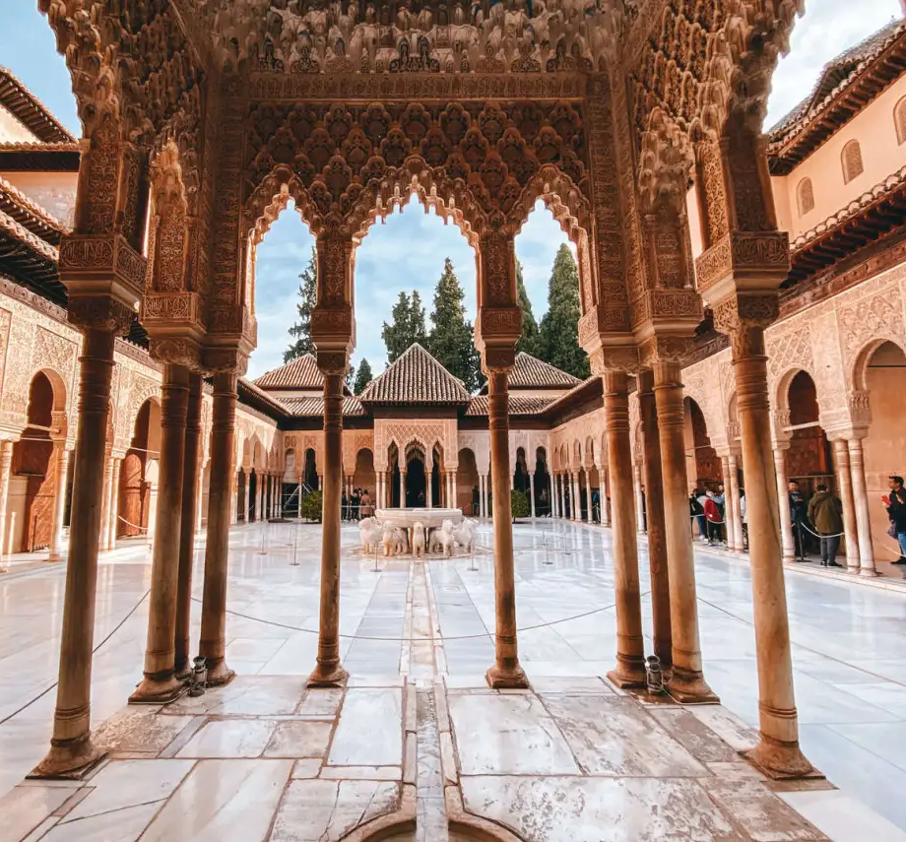
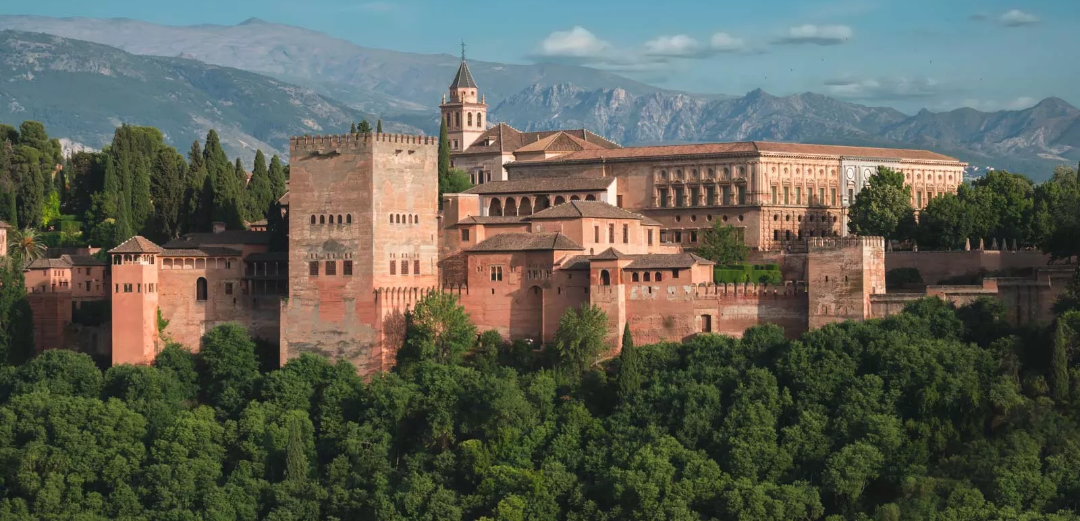
W późnym średniowieczu było to centrum ostatniego państwa muzułmańskiego na Półwyspie Iberyjskim, obecnie stolica prowincji. To tutaj znajduje się Alhambra – muzułmańska forteca, najsłynniejszy zabytek architektury i kultury islamskiej w Europie.

Slide 11
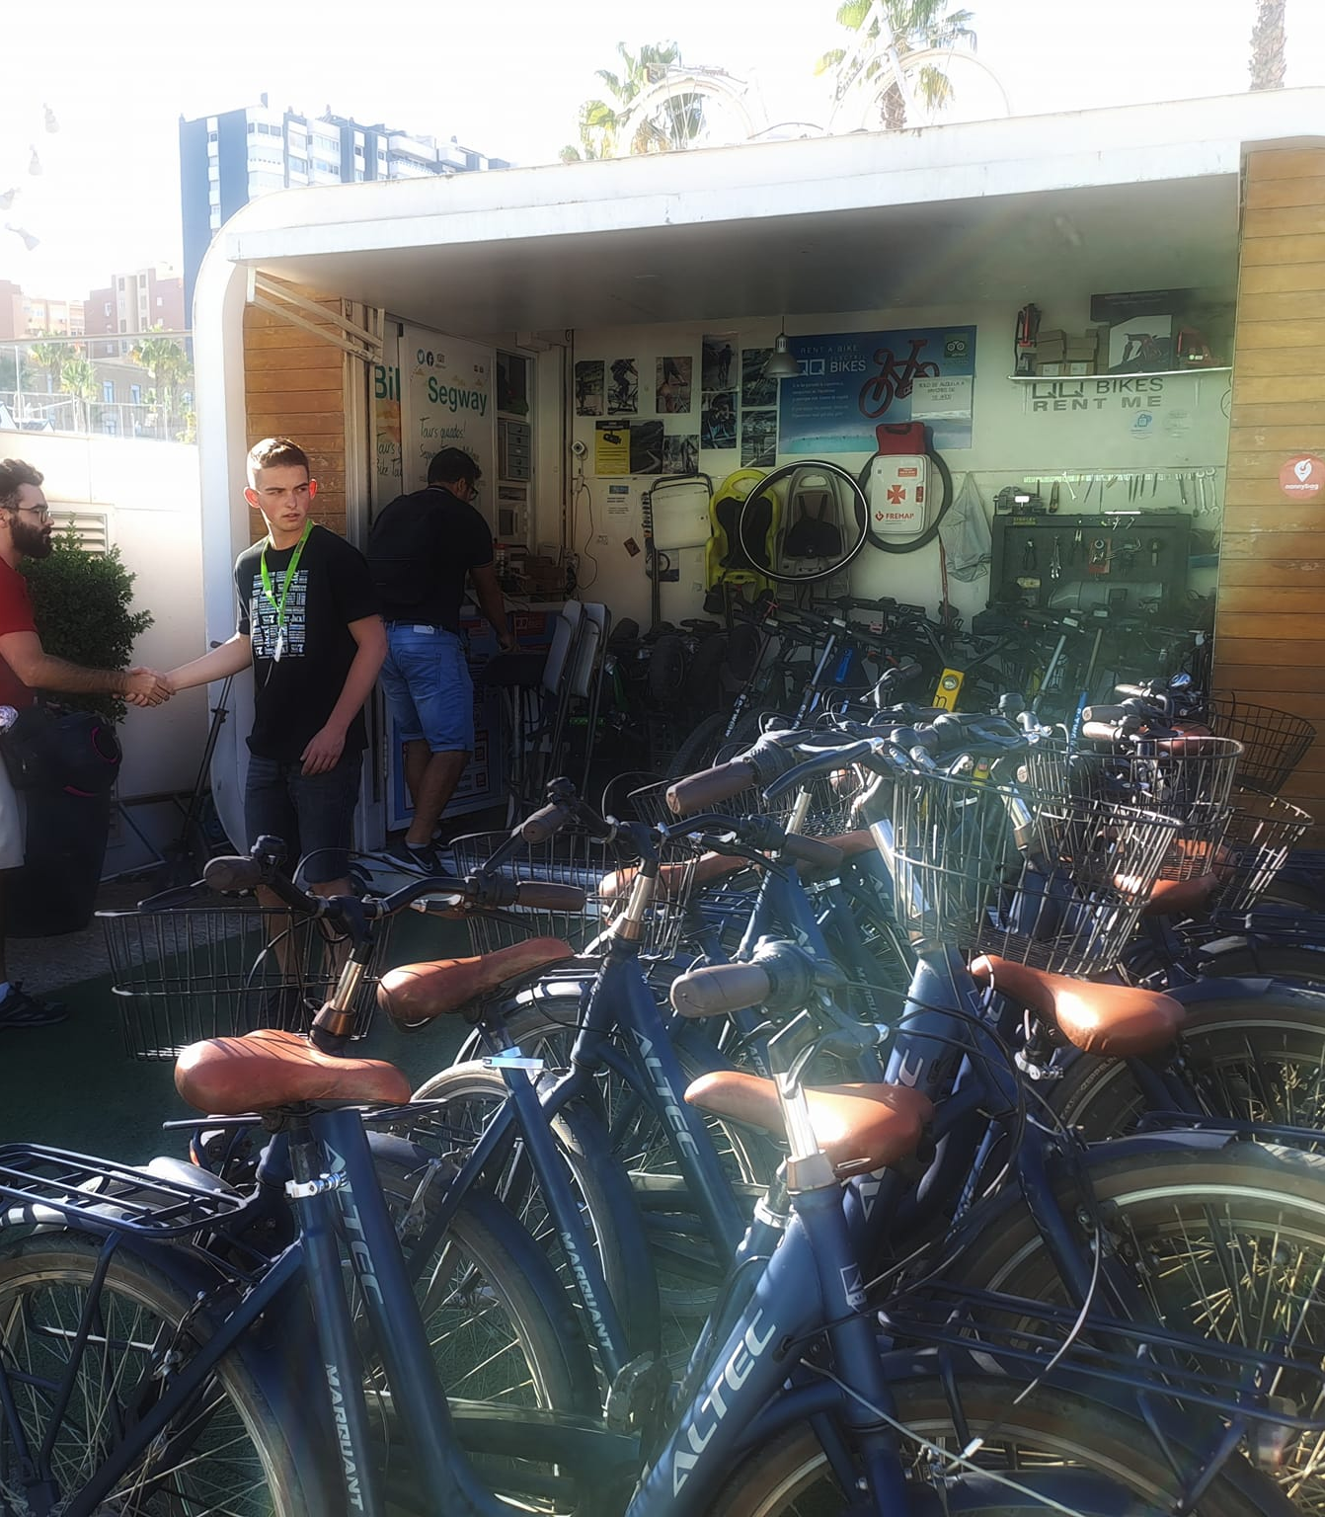
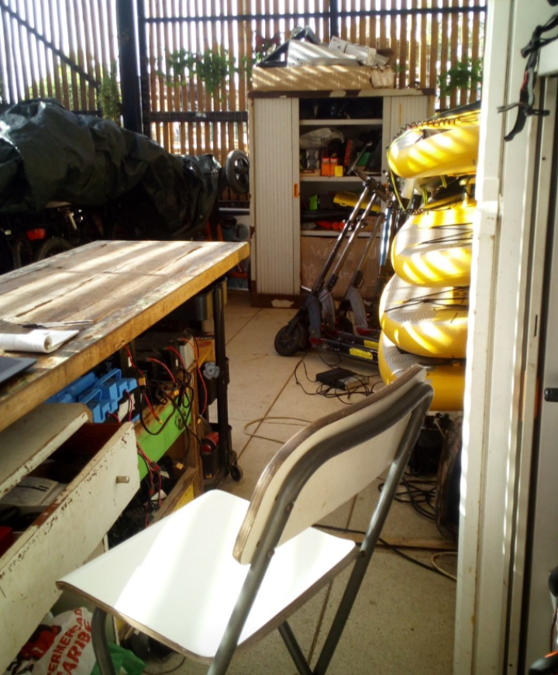
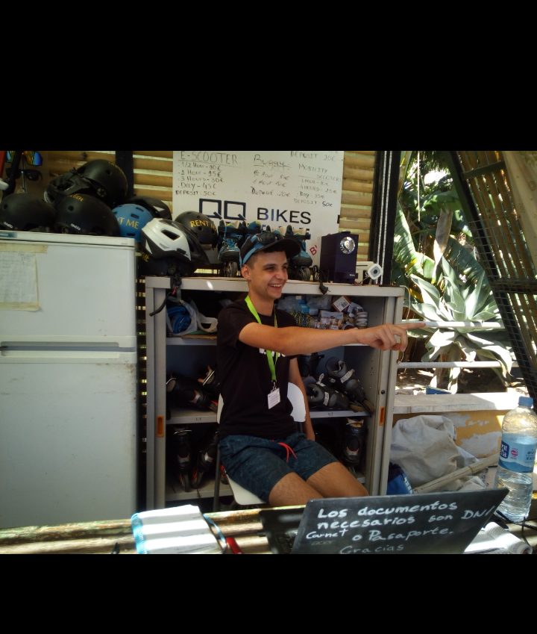
Gastronomia odbywała praktyki w lokalnych restauracjach, hotelarstwo w hotelach a ekonomia i informatycy w biurze rachunkowym. Turystyka miała praktyki w punktach wypożyczających rowery i inne sprzęty służące aktywnemu wypoczynkowi turystów

Slide 12
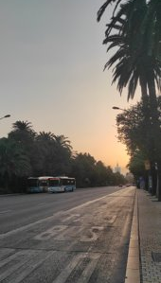
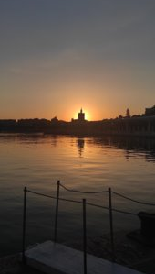
Była to niesamowita podróż, która odmieniła nasz sposób myślenia, otwarła nas na świat i pozytywnie wpłynęła na naszą karierę zawodową. Poznaliśmy wspaniałych ludzi i odkryliśmy nowe, słoneczne miejsca przyjazne obcokrajowcom.

